Slide 1
Моя уютная школа
Нагаева Юлиана 6 «г»

Slide 2
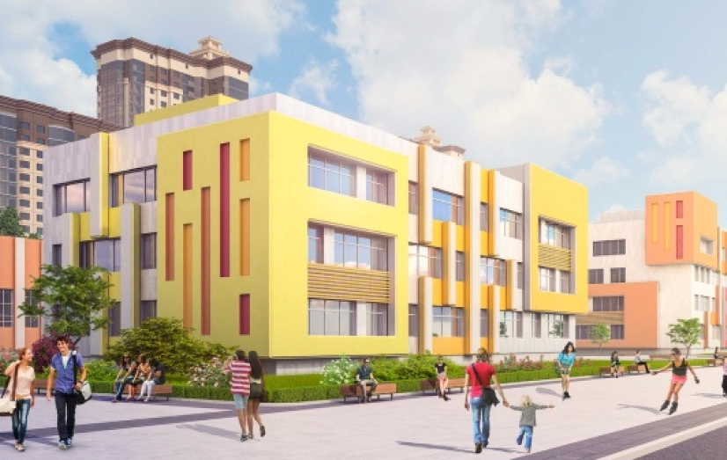
Ученики — за красоту и современность
Помимо уроков, большинство детей в школе выполняют домашнее задание, общаются со сверстниками и участвуют в различных мероприятиях. При этом они делают то же, что и дома: играют за компьютером, спят, гуляют, занимаются творчеством. Но почти половина учащихся не чувствует себя в школе комфортно, в том числе в помещениях, где они чаще всего проводят время: в классных кабинетах, коридоре, библиотеке, столовой.

Slide 3
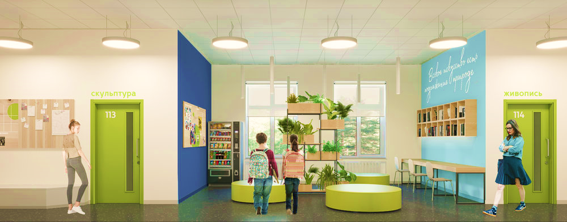
Внешний вид
Школьники мечтают заниматься в просторных помещениях с неформальной обстановкой, где стены и мебель — яркие (белых, серых, зелёных, оранжевых цветов, например). В интерьер учебного заведения можно было бы добавить естественных материалов (дерево, плитка, металл). Мебель должна быть и интерактивной, модульной, а освещение - естественным (застеклённая крыша или панорамные окна).

Slide 4
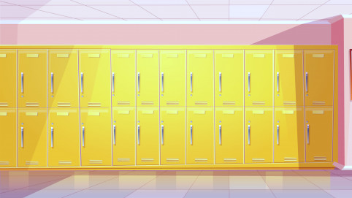
Шкафчики для личных вещей
Хотелось бы видеть мест для хранения личных вещей. Это намного облегчит нам учёбу, а в голове не будит встревать мысль где же бы оставить вещи. Так как большинство учебников невероятно тяжёлые.

Slide 5
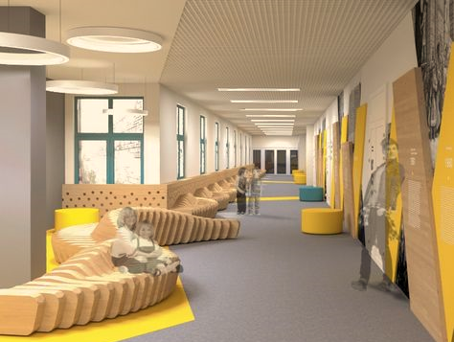
Зоны отдыха
Нам не хватает зон отдыха с игровыми площадками и специальной мебелью (диваны, пуфы, столы, полки). В итоге перемены проводятся в коридорах, которым, по мнению учеников, «не хватает диванчиков», тепла и правильного освещения («окна пропускают холод с улицы», «в коридоре темно»)

Slide 6
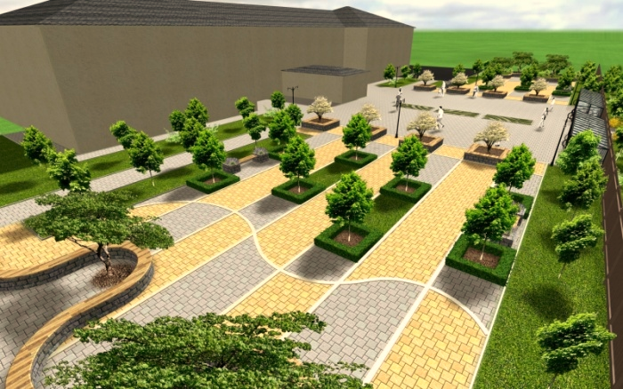
Около школьная территория
Ещё бы хотелось бы обустроенной пришкольной территории с беседками, садиками, местами для игр, стоянками для велосипедов и самокатов и побольше зелени. Так мы чувствуем себя комфортно когда во круг нас природа.

Slide 7
Меняется мир. Меняемся мы. Школа должна меняться вместе с нами.

